Slide 1


北方国际教育集团
高压系统 绝缘检测
判断方法

Slide 2
目录
01
概述
02
绝缘检测表使用
03
故障排除
https://www.zhijiaobf.cn

Slide 3
PART-01
概述
Overview
https://www.zhijiaobf.cn

Slide 4
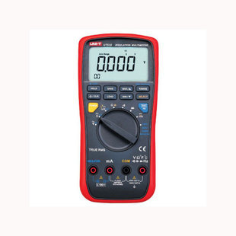
绝缘表
绝缘电阻表俗称兆欧表，或称摇表、绝缘电阻测试仪等。绝缘电阻表是大量使用于电力网站和用电设备绝缘电阻的检测仪表，电器产品的绝缘性通过绝缘电阻反映出来。
一个电气系统就像是管道系统，电压好比是液体压力，电流就是液体的流速，而电气绝缘就好比是管壁。绝缘防止电子从导体发生漏泄，其作用的大小是用绝缘电阻表示的。有效的绝缘电阻系统具有高的电阻值，通常大于几个兆欧（M ）。差的绝缘系统具有较低的绝缘电阻。

Slide 5
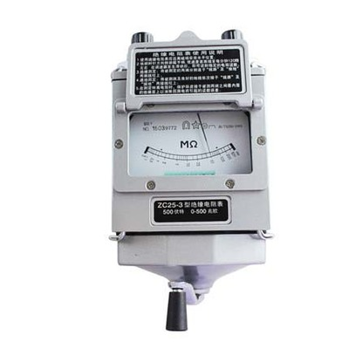
绝缘表
为了发现管道系统中的渗漏，需要对其加压。由于在水压最高时最容易发现渗漏现象，所以不能关闭自来水来检查渗漏。但是，可以限制可用的自来水，这样就能够在发现大的漏洞时不至于在周围喷洒出太多的水。比较理想的测试是在高（但也并不是特别高）压下提供有限的水量。这正是电气绝缘测试仪要做的事情。

Slide 6
PART-02
绝缘检测表使用
Use of insulation test tables
https://www.zhijiaobf.cn

Slide 7
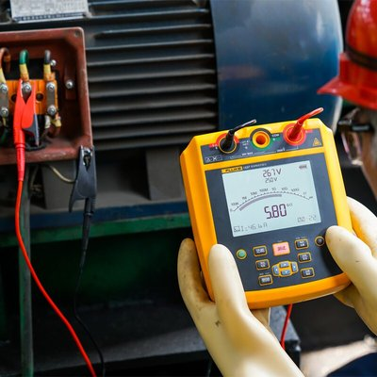
绝缘检测表使用
1.测试前，尽可能不带电的电路上工作，使用适当的个人防护用品和安全工具。
2.摘掉身上所有的金属首饰，并站在橡胶绝缘的垫子上避免与大地形成回路。
3.不要将绝缘公用表连接到带电导体或带电设备，仔细了解制造商建议，通过开路保险开关或断路器关闭被测设备。锁定并标记被测设备。

Slide 8
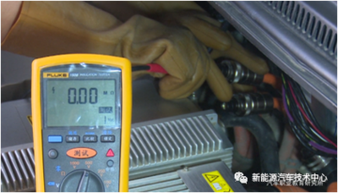
绝缘检测表使用
4.然后从被测单元断开支路导线、接地导线，以及所有其它设备都断开。
5.在测试前后，一定要分别对导体电容进行放电。测试前应放电，测试后也要放电。

Slide 9
PART-03
故障排除
Troubleshooting
https://www.zhijiaobf.cn

Slide 10

故障排除
1.断开动力线缆与电器连接的相关插件。
2确保绝缘测试设备接线正确，接线及校准方式按说明书要求。
3穿戴好绝缘手套，将绝缘表负极测试端子连接到车身。
4.绝缘表测试正极探头连接到总正插头或总负插头的端子。
5.连接完成后，按绝缘表上的测试键开始测试，仪表屏幕上会显示测试的电阻值。当所测试阻值大于测试量程时，仪表会显示大于符号以及目前量程的最大值。
绝缘执行标准，每一伏电，500Ω

Slide 11
北方国际教育集团
高压系统 绝缘检测
判断方法

